Slide 1
Iniciar e realizar uma reunião no ZOOM CONGR. JD COLOMBO

Slide 2
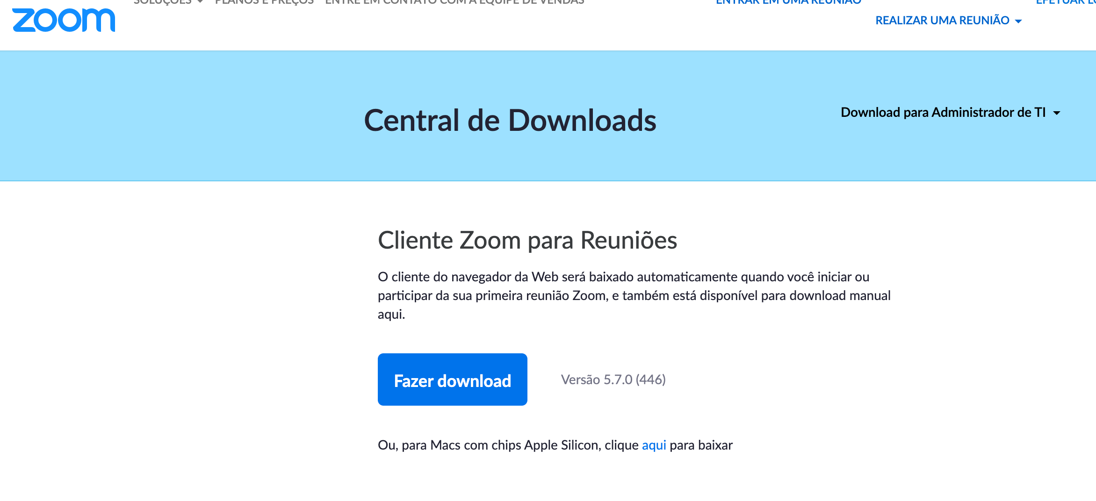
1º PASSO – BAIXAR ZOOM MEETINGS
IR NA PÁGINA - https://zoom.us/download
E REALIZAR O DOWNLOAD NO NOTEBOOK, CLICAR NO ARQUIVO QUE FOI BAIXADO E SEGUIR OS PASSOS DE INSTALAÇÃO

Slide 3
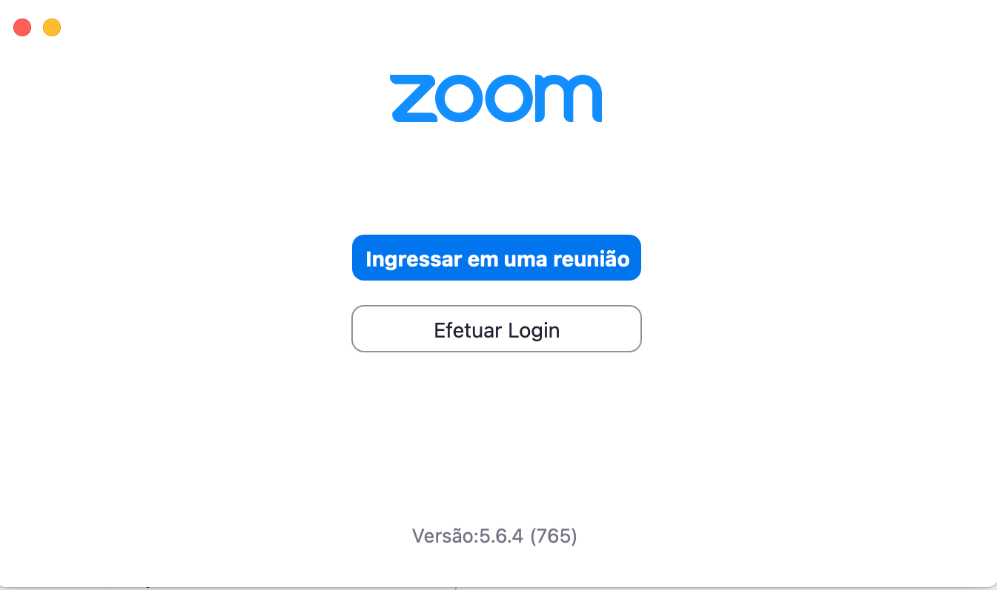
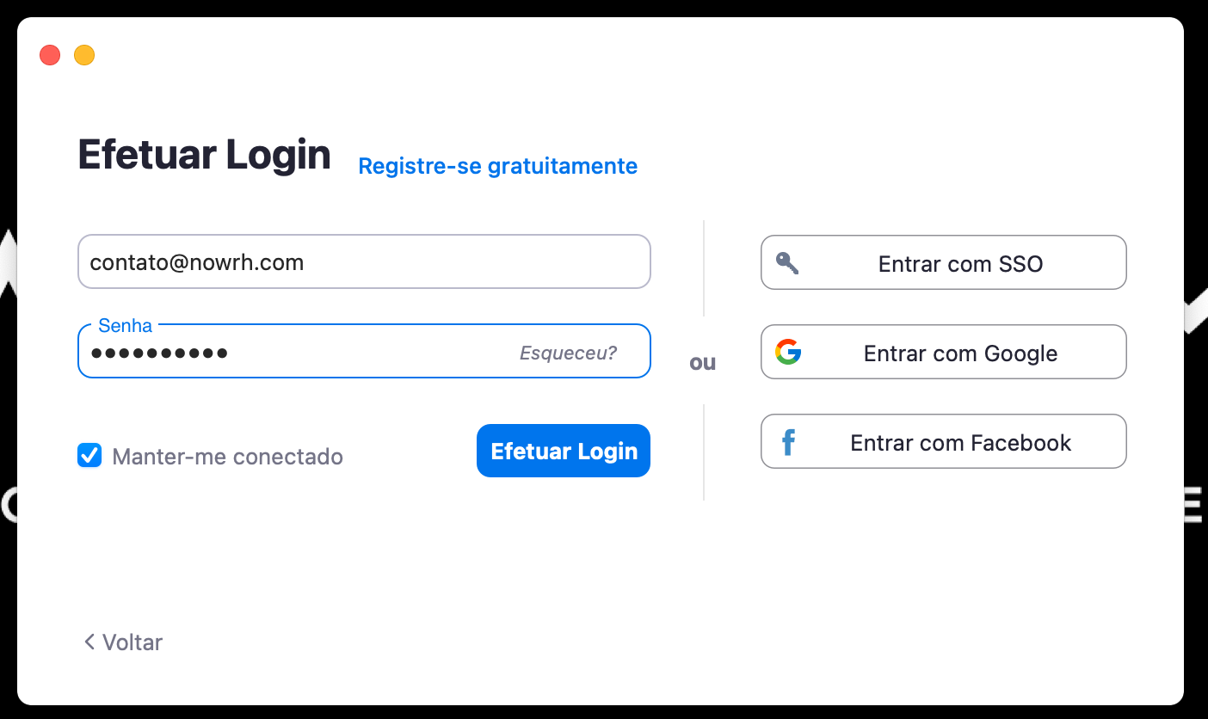
2º PASSO – ENTRAR NA CONTA
ABRIR O ZOOM MEETING E ESCOLHER A OPÇÃO EFETUAR LOGIN
COLOCAR USUÁRIO E SENHA CONFORME INFORMADOS PELOS ANCIÃOS E EFETUAR LOGIN

Slide 4
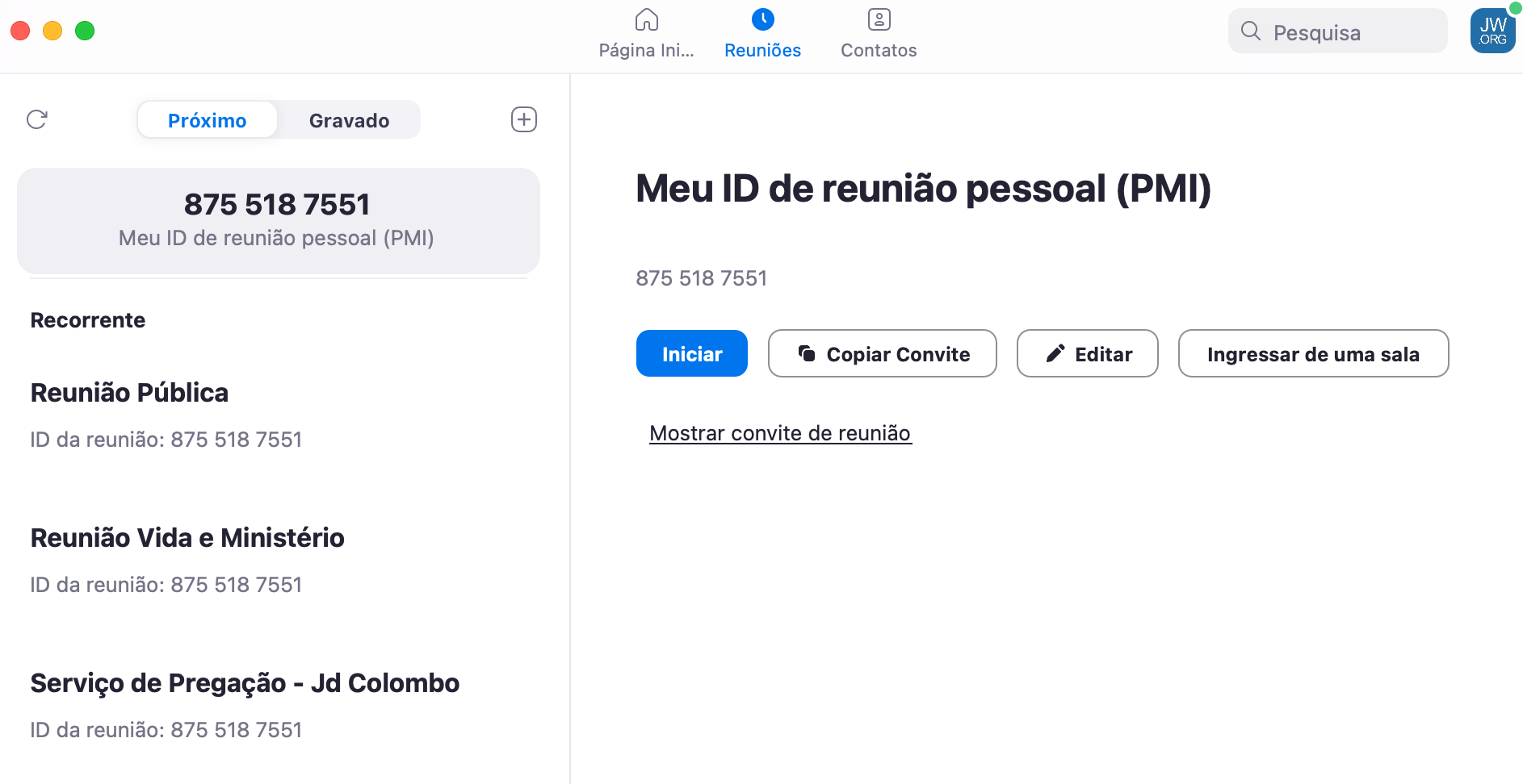
3º PASSO – INICIAR A REUNIÃO
PONTOS DE ATENÇÃO
1. NÃO MUDAR SENHA E ID
II. LOGIN E SENHA NÃO DEVEM SER COMPARTILHADOS POR OUTROS SEM APROVAÇÃO DOS ANCIÃOS E CONHECIMENTO DO ORGANIZADOR DAS REUNIÕES
III. LEMBRAR QUE QUANDO O IRMÃO FAZ LOGIN NA CONTA, O OUTRO IRMÃO LOGADO AUTOMATICAMENTE SAI DA CONTA
IV. NÃO ALTERAR AS CONFIGURAÇÕES DA CONTA. JÁ ESTÃO DE ACORDO COM AS ORIENTAÇÕES DA ORGANIZAÇÃO
IRÃO APARECER AS REUNIÕES JÁ PROGRAMADAS DA CONGREGAÇÃO. É SÓ ESCOLHER UMA E DEPOIS CLICAR EM INICIAR

Slide 5
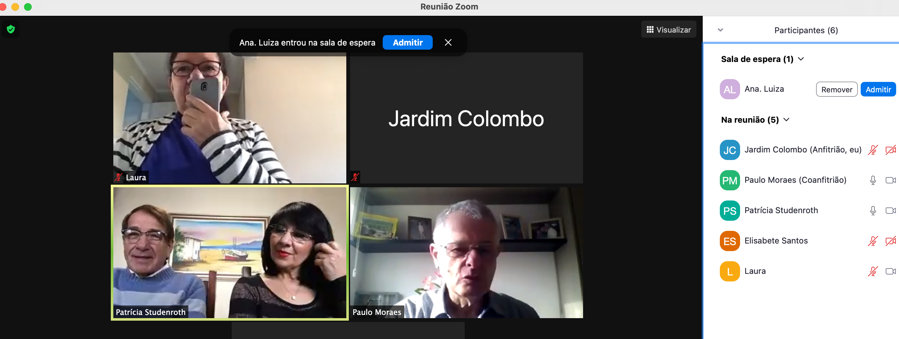
OBSERVAÇÃO
O IRMÃO TEM A RESPONSABILIDADE DE ADMITIR OS IRMÃOS QUE ESTÃO ENTRANDO. É SÓ CLICAR EM ADMITIR A MEDIDA QUE ELES APARECEREM NA LISTA DE PARTICIPANTES AO LADO (PARA ABRIR ESSA LISTA É SÓ CLICAR EM PARTICIPANTES NA BARRA DE FERRAMENTAS DO ZOOM)

Slide 6
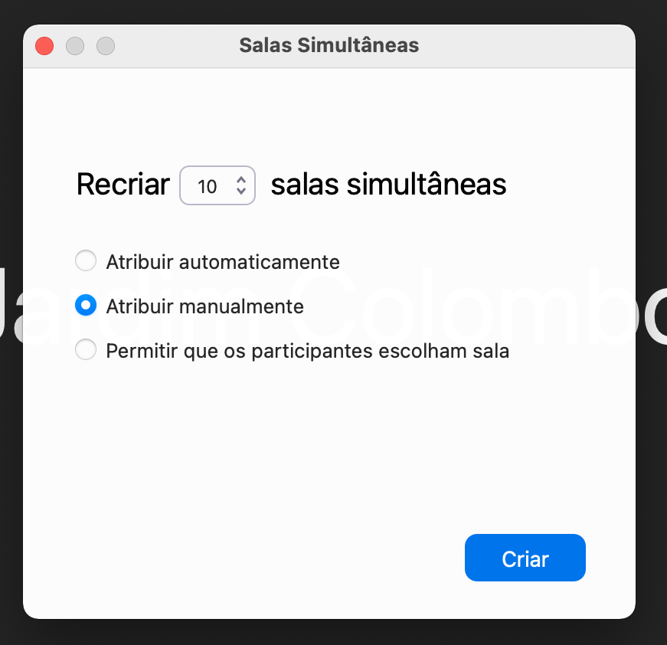
4º PASSO – SALAS SIMULTÂNEAS
CLICAR EM SALAS SIMULTÂNEAS
COLOCAR O NÚMERO DE SALAS, A OPCÃO MANUAL E CRIAR AS SALAS

Slide 7
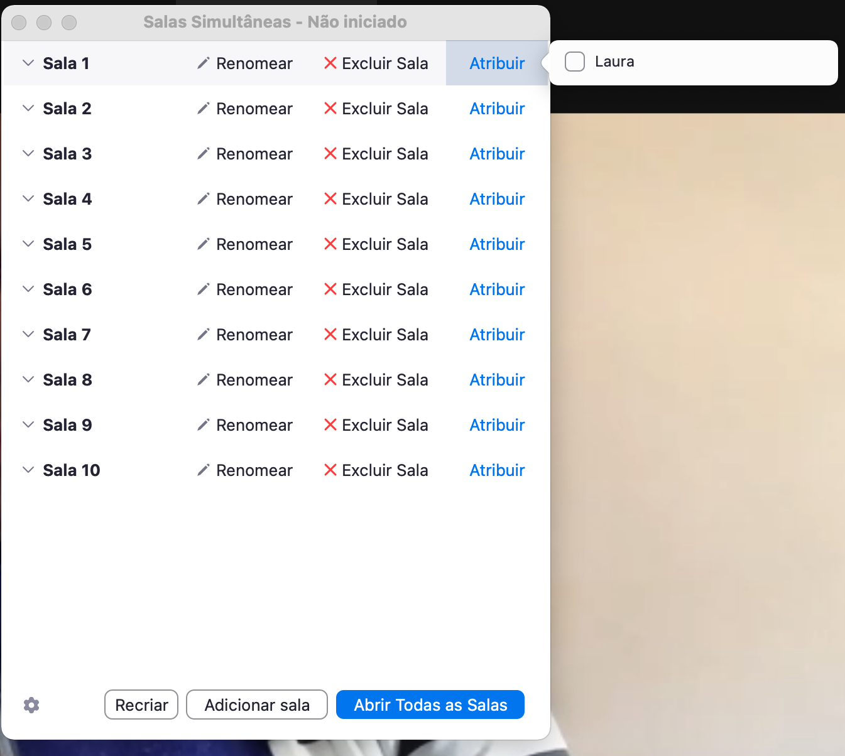
5º PASSO – SALAS SIMULTÂNEAS
DEPOIS DE CRIAR AS SALAS QUANDO FOR DESIGNAR OS IRMÃOS: CLICAR EM SALAS SIMULTANEAS E ATRIBUIR OS IRMÃOS NAS SALAS. FAZER ISSO NA SALA 01 E DEPOIS ABRIR TODAS AS SALAS PARA OS IRMÃOS IREM PARA A SALA 01. DEPOIS DESIGNAR OS DEMAIS PARA AS OUTRAS SALAS.
OBS: NÃO PRECISA TER PRESSA.

Slide 8
OBSERVAÇÕES FINAIS
INÍCIO / ABERTURA DA REUNIÃO: CERCA DE 10MIN ANTES PARA A PREGAÇÃO E 20MIN ANTES PARA AS REUNIÕES DE SEMANA E FINAL DE SEMANA.
NÃO PRECISA ENVIAR DADOS DE ACESSO: SENHA E ID SERÃO MENSAIS E ENVIADOS SEMANALMENTE PELOS SUPERINTENDENTES DE GRUPO E NO GRUPO DOS ARRANJOS.
CASO NÃO CONSIGA CUMPRIR COM SEU PRIVILÉGIO: AVISAR O SEU AJUDANTE DO DIA - CASO ELE NÃO CONSIGA AVISAR IMEDIATAMENTE O IRMÃO ORGANIZADOR DAS REUNIÕES (CELSO)
RESPONSÁVEIS EM INICIAR AS REUNIÕES DE CAMPO NO ZOOM: DIRIGENTE DO DIA
OBS: CASO NÃO CONSIGA PODE ENTRAR EM CONTATO COM O IRMÃO ORGANIZADOR.

Slide 9
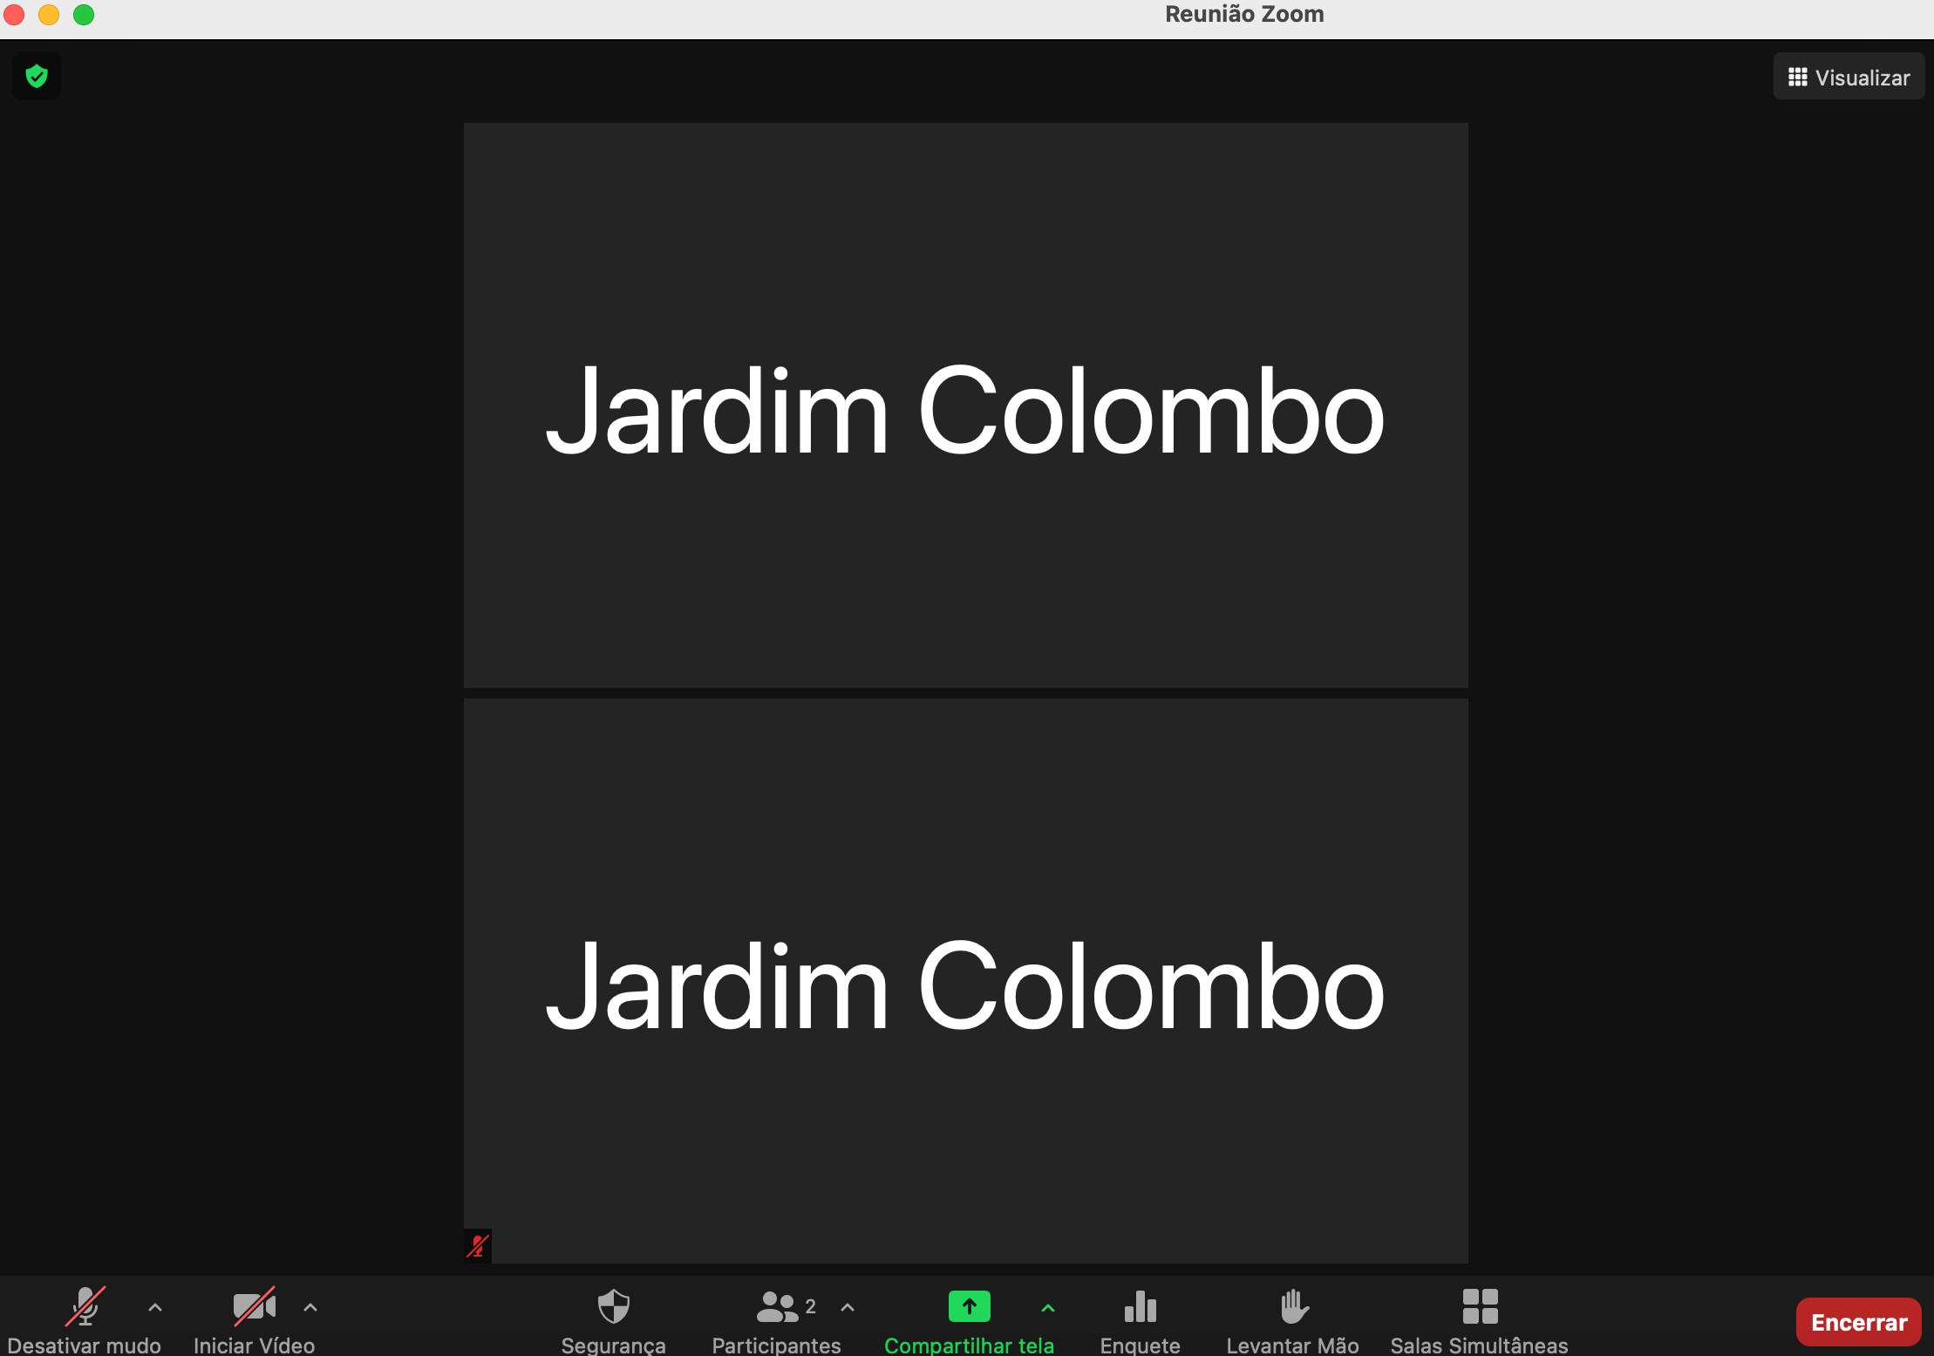
OBSERVAÇÕES FINAIS
CASO NÃO FIQUE CONECTADO:
SAIR E DEIXAR OUTRO IRMÃO COMO ANFITRIAO.
1 – CLIQUE EM ENCERRAR E ESCOLHA A OPÇÃO SAIR DA REUNIÃO
II – DEPOIS ESCOLHA A OPÇÃO ATRIBUIR UM NOVO ANFITRIÃO PARA DEIXAR OUTRO NO SEU LUGAR (AVISE O IRMÃO DISSO)
OBS: CASO ESCOLHA A OUTRA OPÇÃO A REUNIÃO SERÁ ENCERRADA PARA TODOS!!!

Slide 10
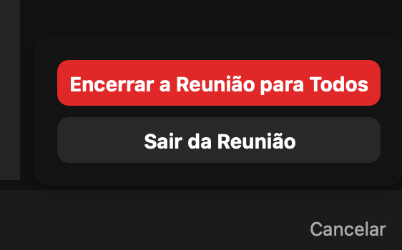
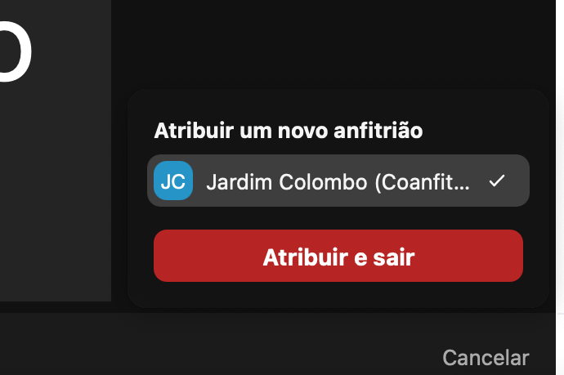
OBSERVAÇÕES FINAIS
CASO NÃO FIQUE CONECTADO:
SAIR E DEIXAR OUTRO IRMÃO COMO ANFITRIAO.
1 – CLIQUE EM ENCERRAR E ESCOLHA A OPÇÃO SAIR DA REUNIÃO
II – DEPOIS ESCOLHA A OPÇÃO ATRIBUIR UM NOVO ANFITRIÃO PARA DEIXAR OUTRO NO SEU LUGAR (AVISE O IRMÃO DISSO)
OBS: CASO ESCOLHA A OUTRA OPÇÃO A REUNIÃO SERÁ ENCERRADA PARA TODOS!!!

Slide 11
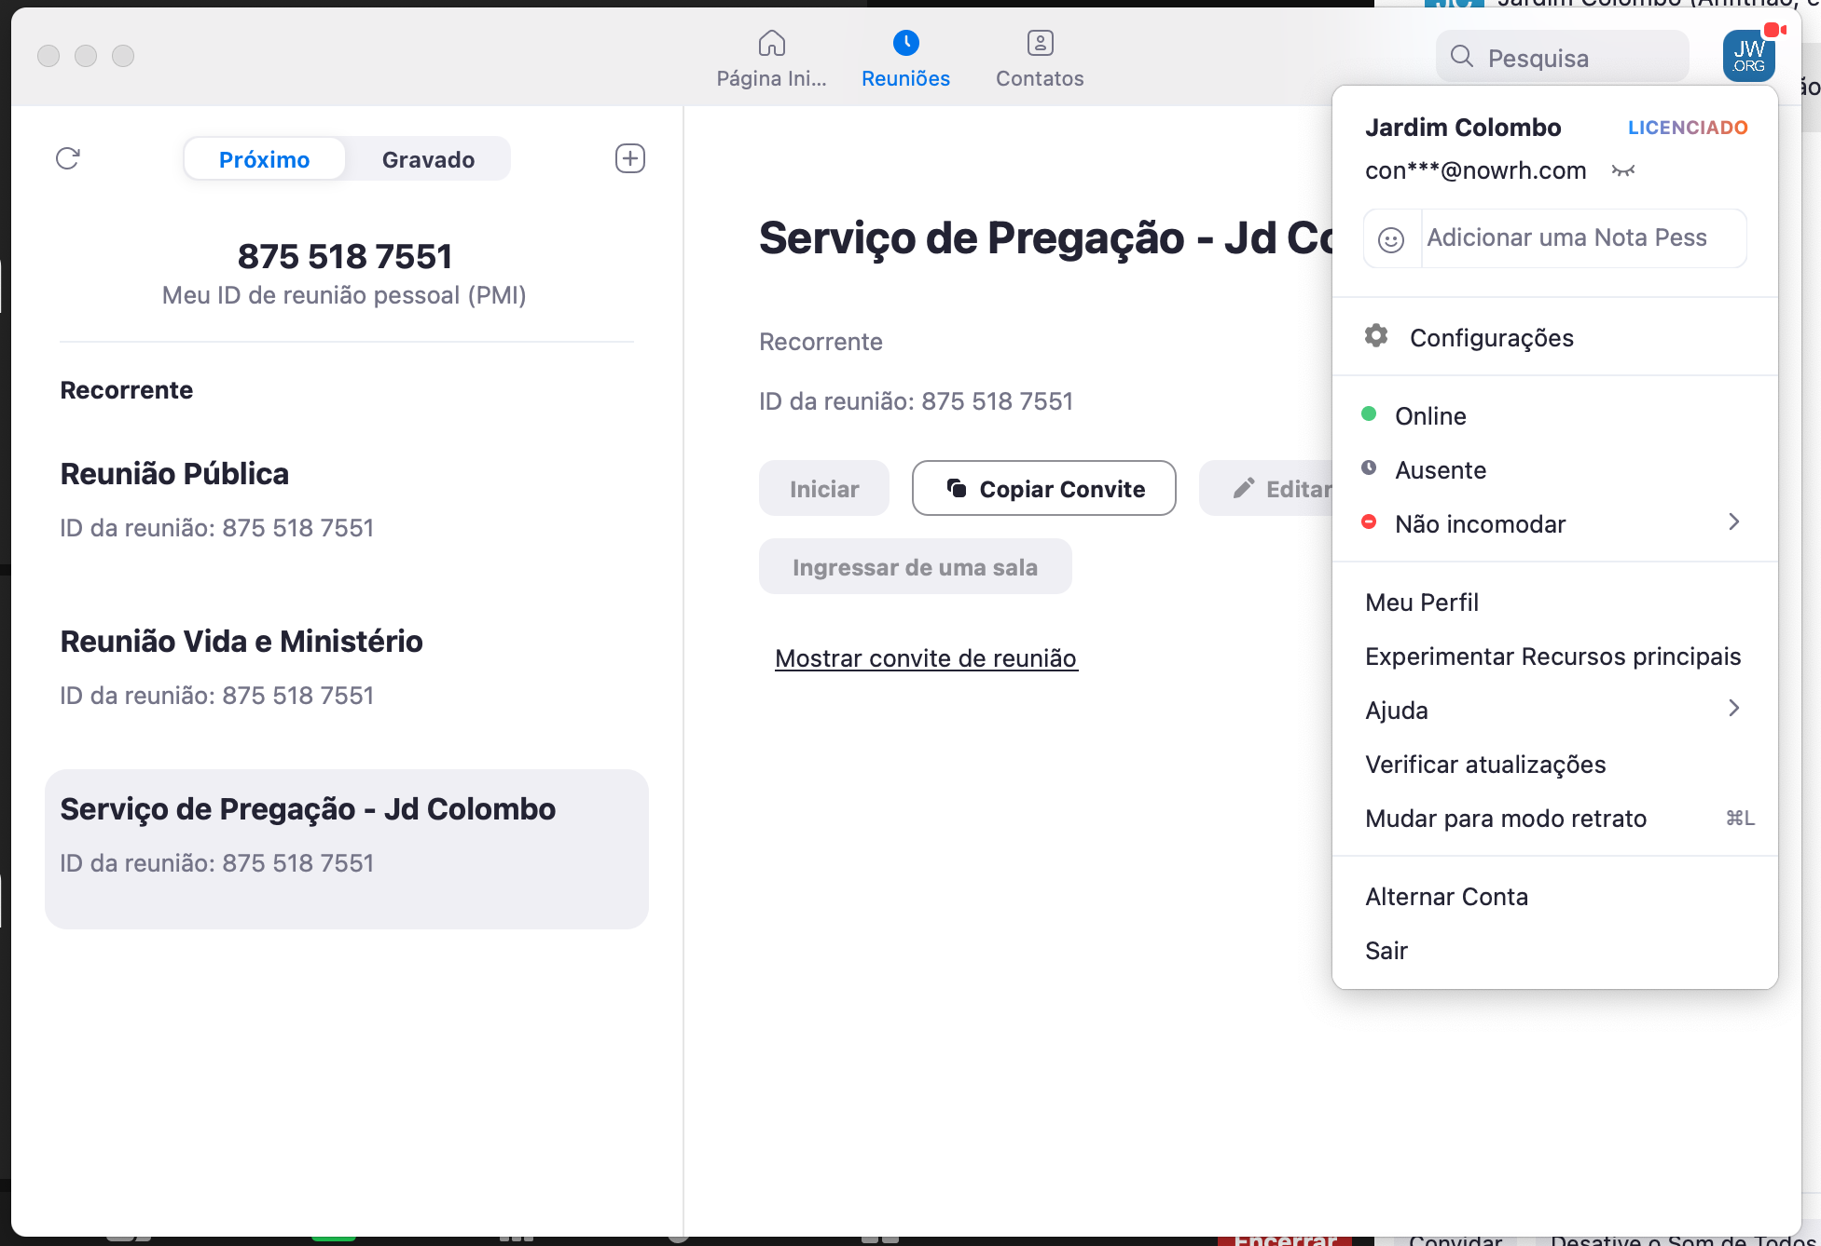
OBSERVAÇÕES FINAIS
DEPOIS DA REUNIÃO ENCERRADA:
I – NÃO ESQUEÇA DE DESCONECTAR DA CONTA
CLIQUE EM CONFIGURAÇÕES E DEPOIS EM SAIR

Slide 12
OBSERVAÇÕES FINAIS
Nós sabemos que o amor é apenas um dos aspectos do fruto do espírito, que um cristão maduro demonstra. (Gál. 5:22, 23) Outros aspectos — como a brandura, autodomínio e paciência — também são importantes. Eles podem ajudar a pessoa a lidar com situações difíceis sem ficar irritada e a suportar grandes decepções sem perder a esperança.
Em seu programa de estudo pessoal, o cristão maduro constantemente pesquisa princípios bíblicos que podem ajudá-lo a distinguir o certo do errado. Assim, quando precisa tomar decisões, ele mostra que tem madureza espiritual. Por exemplo, ele ouve sua consciência treinada pela Bíblia. O cristão maduro mostra humildade ao reconhecer que o modo de Jeová fazer as coisas e os padrões Dele são sempre melhores.
AGRADECEMOS MUITO A AJUDA DE TODOS!!!

